Slide 1
Projeto de Estrutura de Dados - Supermercado
EQUIPE:
  CARLA DRIELI
  CASSIO DOURADO
  EDICARLA SILVA
  IGOR ANDRADE
  JOSÉ PINHEIRO
  PRISCILA DE ALMEIDA
  RAFAEL SANDES
  VICTOR NUNES

Slide 2
Projeto proposto
Criar um programa para ser usado no setor jurídico de uma grande rede de supermercados.
O objetivo é receber informações de clientes que passaram cheque sem fundos e coloca-los em uma pilha de prioridade com relação ao valor dos cheques e assim que esses processos forem sendo resolvidos, devem sair da pilha.
O programa também deve ser capaz de priorizar os processos de um mesmo estabelecimento, caso seja pedido.

Slide 3
Estrutura utilizada
Pilha
typedef struct proc
{
int ID;
char NomeCliente [50];
char EnderecoCliente [50];
char RGCliente [12];
char TelefoneCliente [15];
float ValorCheque;
char DataCheque[11];
char NomeMercado [31];
struct proc *prox;
} Processo;

Slide 4
Como Usar
Opções do Menu:
  0 - Inserir novo Processo
  1 - Apagar Ultimo Processo
  2 - Apagar um Processo pelo ID
  3 - Exibir Pilha de Processos
  4 - Exibir por ID
  5 - Exibir próximo Processo
  6 - Exibir ultimo Processo
  7 - Tamanho da Pilha
  8 - Limpar Pilha
  9 - Organiza por Nome de Mercado

Slide 5
Análise das funções
Análise Inicial
Análise Final
Funções
Exibir
Empilhar
Apagar
Desempilha
Organiza Processo Por Nome Mercado
Apagar ID
Exibir ID
Exibir Próximo Processo
Exibir Ultimo Processo
Funções
Menu
Tamanho da Pilha
Empilhar
Desempilha
Organiza Processo Por Nome Mercado
Organiza Ultimo Processo
Apagar ID
Exibir ID
Exibir Próximo Processo
Exibir Ultimo Processo
Exibe No

Slide 6
Complexidade das Funções
Tamanho da Pilha | O(1)
Exibir | O(n)
Empilhar | O(1)
Desempilhar | O(1)
Organizar Processo por Nome | O(n)
Apagar ID | O(1)
Exibir ID | O(1)
Exibir Próximo Processo | O(n)
Exibir Último Processo | O(1)

Slide 7
Funções Analisadas
Foram utilizadas as 3 funções de maior complexidade:
Empilhar
Desempilhar
Organizar por Nome (Priorizar por nome de estabelecimento)
Computador utilizado:
AMD Phenom 9550 Quad-Core de 2.20Ghz
4 Gb de Ram DDR-2
SO: Windows 7 - 64x

Slide 8
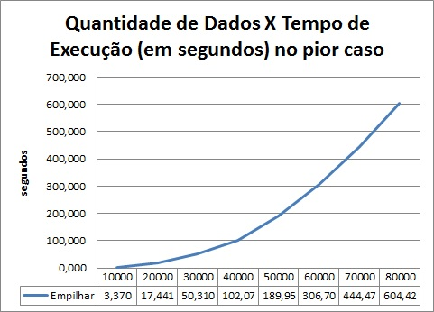
Análise de Tempo de Execução
Empilhar:

Slide 9
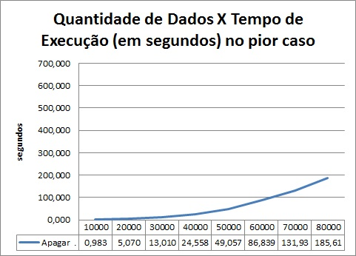
Análise de Tempo de Execução
Desempilhar:

Slide 10
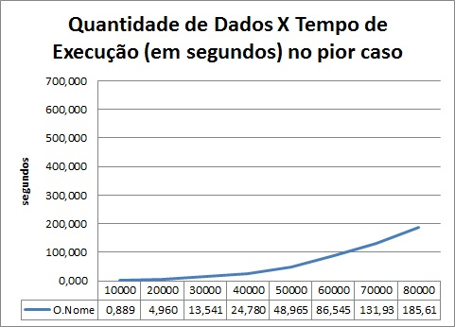
Análise de Tempo de Execução
Organizar por Nome:

Slide 11
Código...

